Slide 1

Gestionar la bibliografia
amb Mendeley
(Reference Manager)

Slide 2
Els gestors bibliogràfics
Un gestor bibliogràfic és una eina que permet crear una base de dades personal de referències bibliogràfiques i que facilita la creació de citacions i de bibliografies en l’estil de citació desitjat.

Slide 3

Mendeley
Mendeley és un gestor de referències gratuït que permet buscar, recollir, gestionar, compartir, llegir, anotar i citar els documents de recerca.
Existeixen molts altres bons gestors de bibliografia com Zotero (open source), Citavi, etc.
A Mendeley hi tenim un accés institucional per a membres de la Universitat de Barcelona.

Slide 4
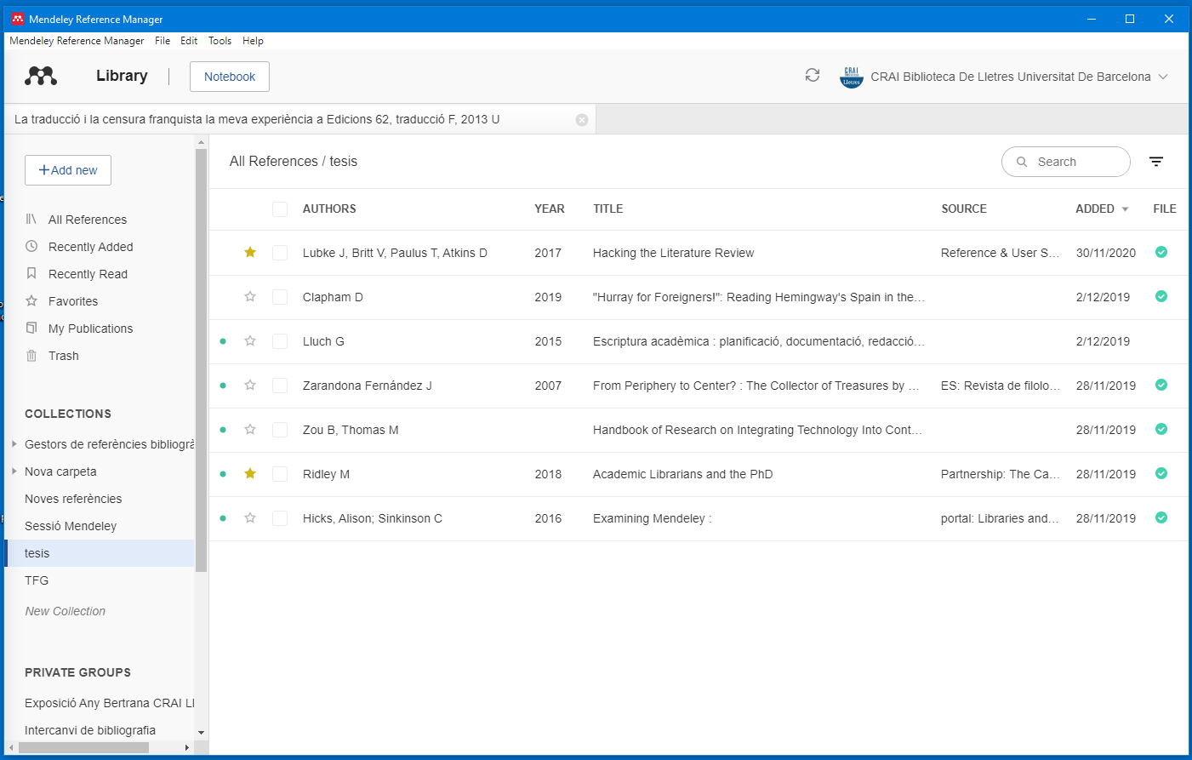
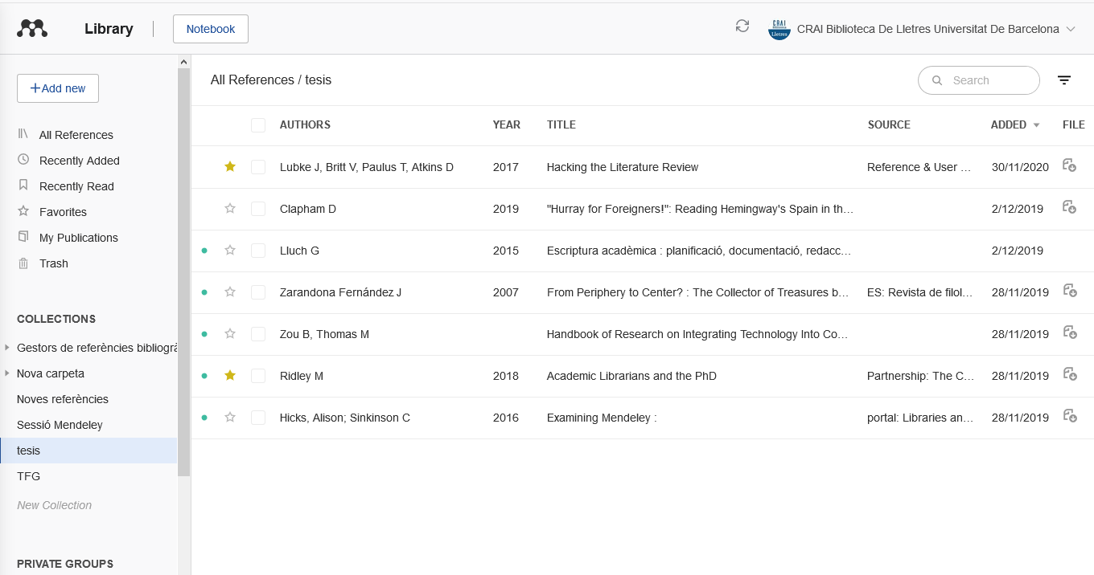


Entorns de treball
Reference Manager
Web Library
Cite per a Word
Aplicació d’escriptori
(Anterior: Mendeley Desktop)
Biblioteca al núvol
Mendeley.com
Complement per citar i generar la bibliografia
(Anterior: Citation Plug-in)

Slide 5
Reference Manager
Sincronització automàtica al núvol

Slide 6
Recollida de referències

Slide 7
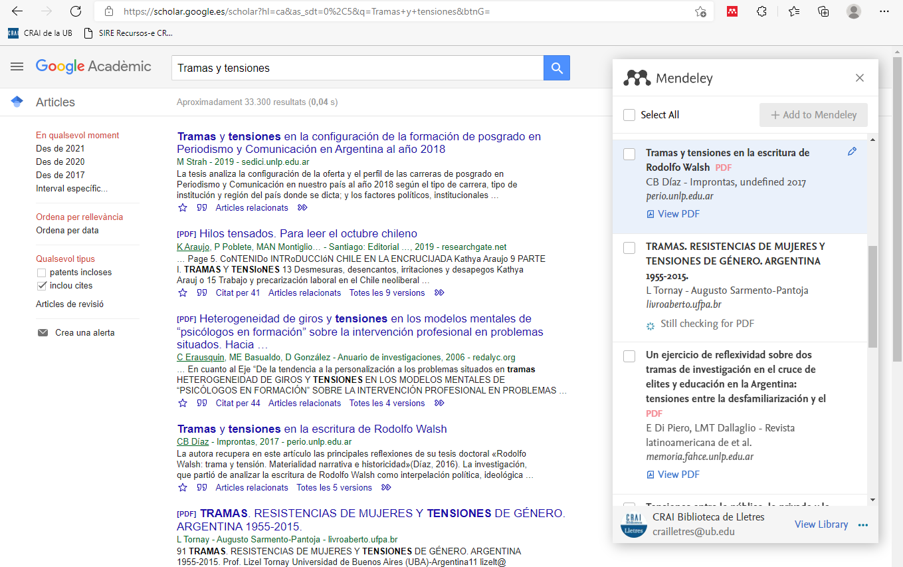
Importar des del navegador
Web importer
El Web Importer
detecta referències i PDF en molts llocs acadèmics.
Editar la referència
Veure el PDF abans de desar-lo

Slide 8
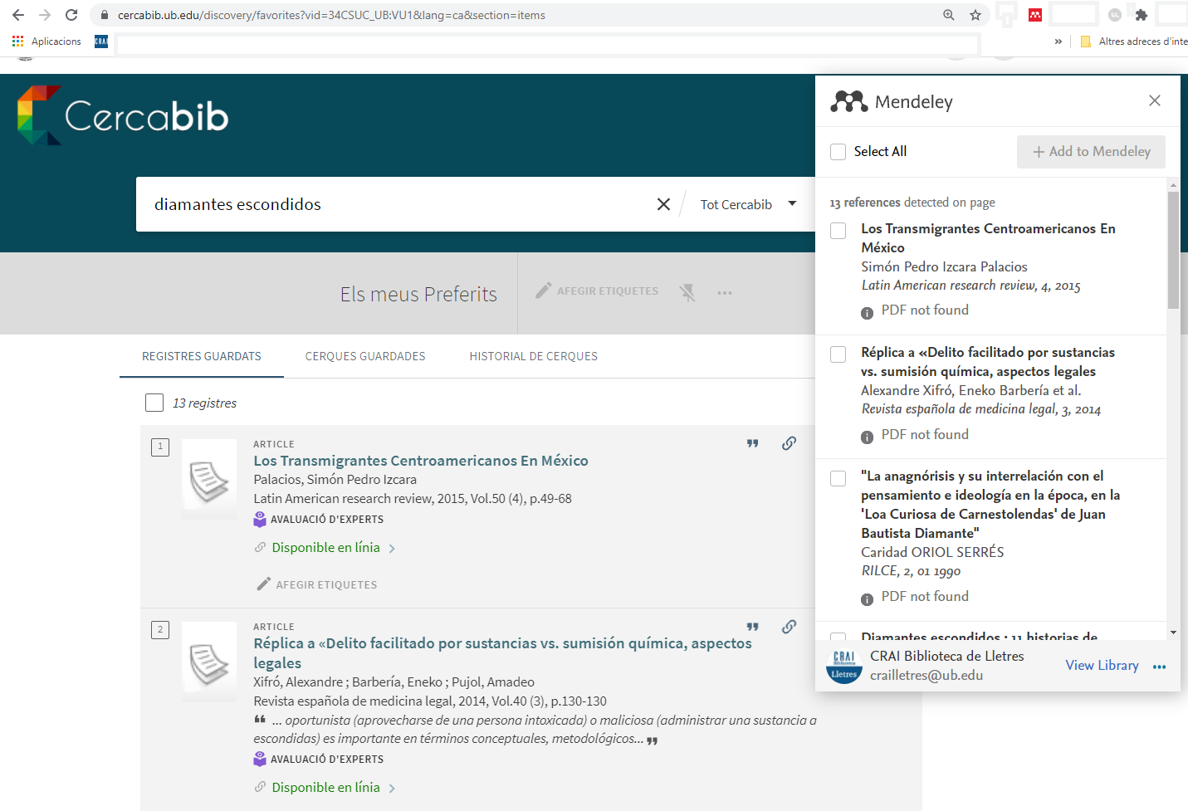
Importar des del navegador
Web importer
Detecta referències
del Cercabib

Slide 9
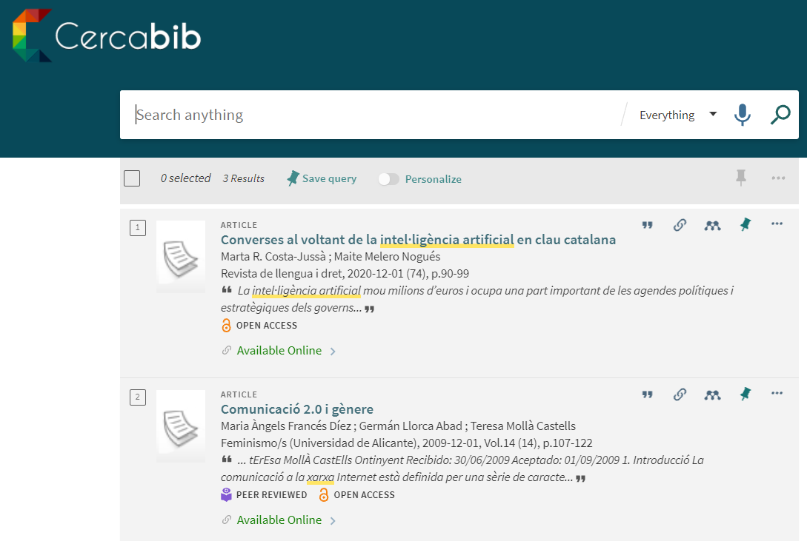
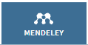
Importar amb el botó
Botó d’importació
Podrem importar directament des dels llocs on veiem la icona de Mendeley

Slide 10
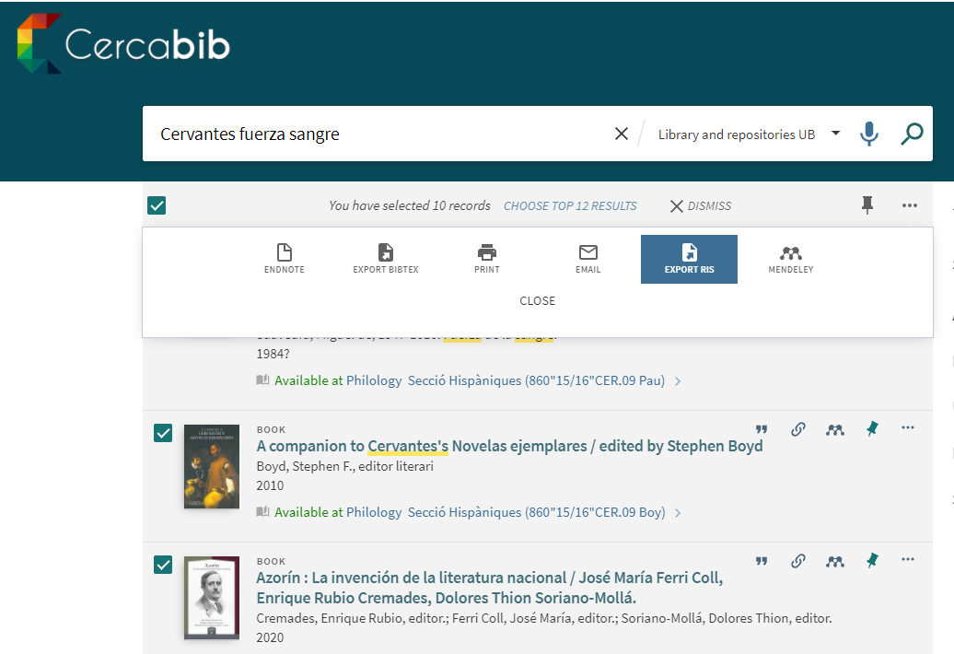
Importar fitxers de referències
Fitxers de descàrrega de resultats de cerques a Cercabib, bases de dades, Google Acadèmic, etc. o des d’altres gestors bibliogràfics.
Formats: RIS, BibTeX, EndNote, XML.

Slide 11
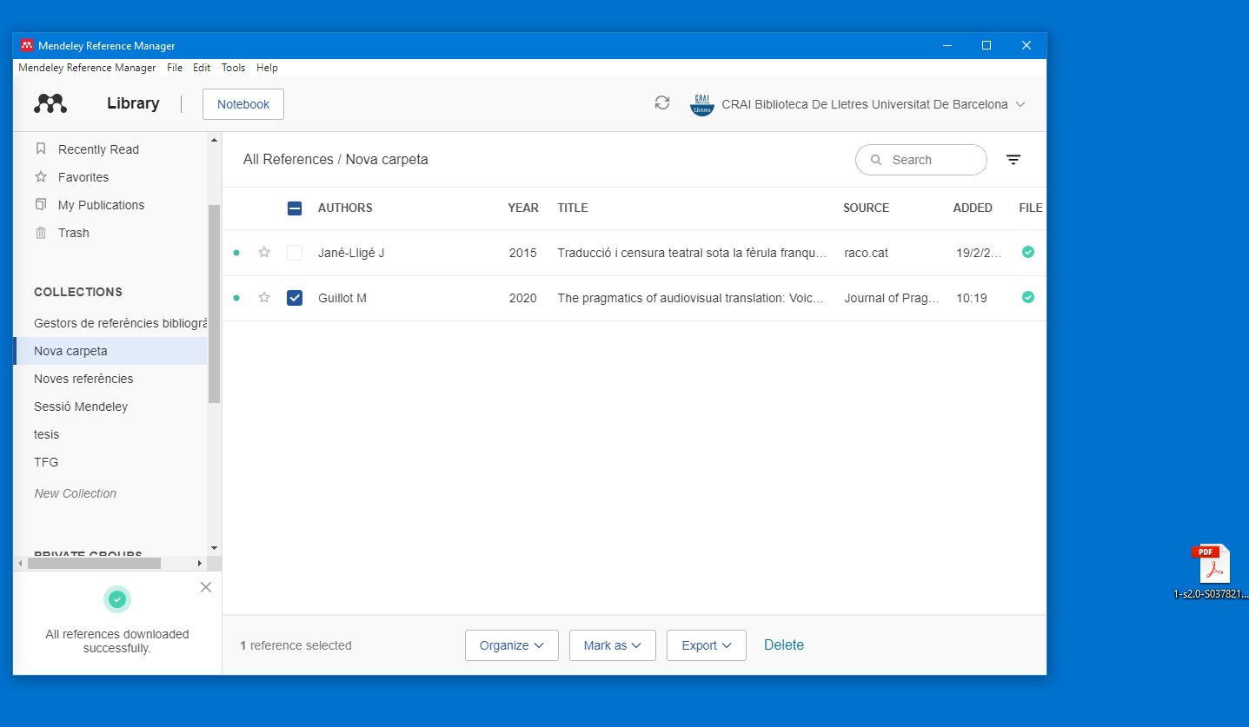
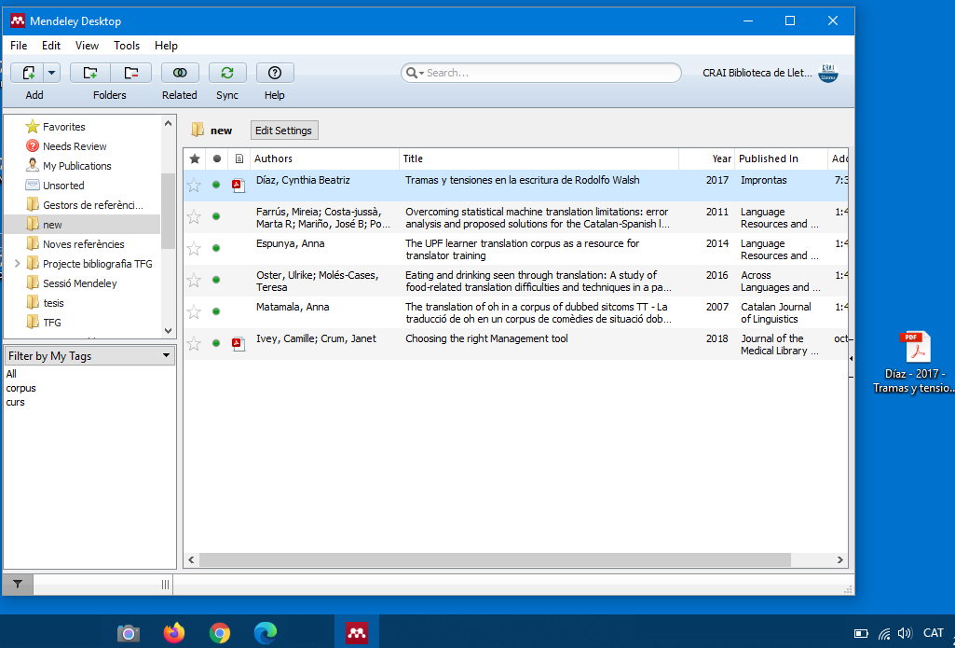
Afegir PDF directament
Es poden arrossegar els PDF directament a la biblioteca.
Els detalls dels documents es completaran més o menys bé depenent de les metadades de l’arxiu (autor, títol, any...).

Slide 12
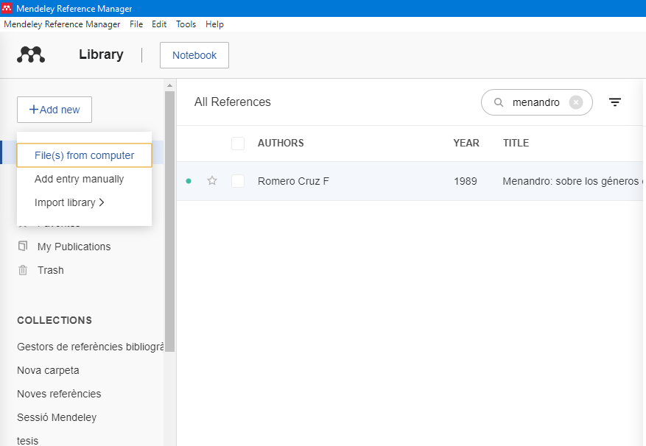
Afegir PDF directament
Buscar els fitxers a l’ordinador des de l’opció +Add new.

Slide 13
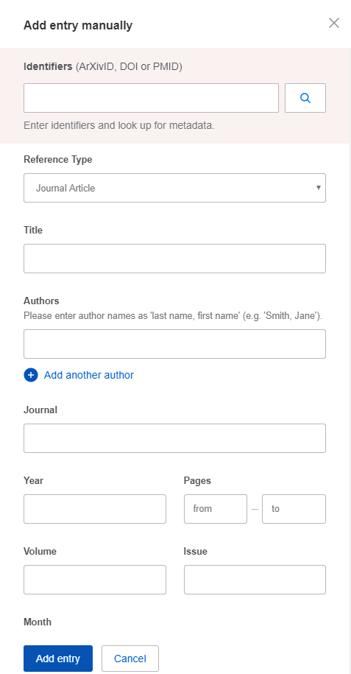
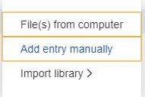
Entrada manual
Afegir referències entrant-hi manualment la informació.

Slide 14
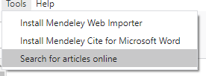
Buscar i afegir

Slide 15
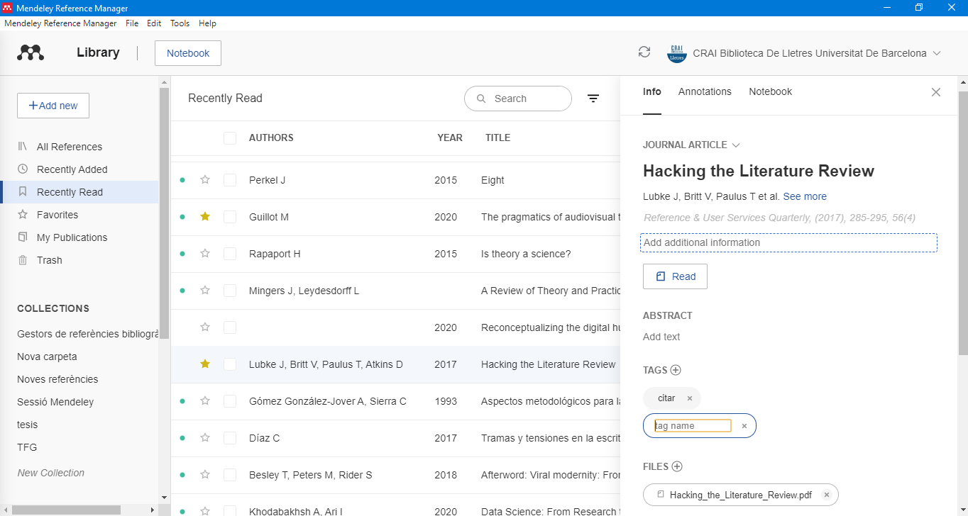
Editar la informació
Editar o
afegir-hi
informació
Afegir etiquetes

Slide 16
Organització
de la biblioteca

Slide 17
Apartats predefinits
All References : tota la biblioteca.
Recently Added : afegides recentment.
Recently Read : documents llegits recentment.
Favorites : marcats amb l’estrella.
My Publications : les nostres publicacions.
Trash : documents esborrats que podrem restaurar o esborrar definitivament.

Slide 18
Col·leccions
És una manera de categoritzar i filtrar les referències.
Podem incloure les referències en tantes col·leccions com vulguem.
Es poden crear subcol·leccions.

Slide 19
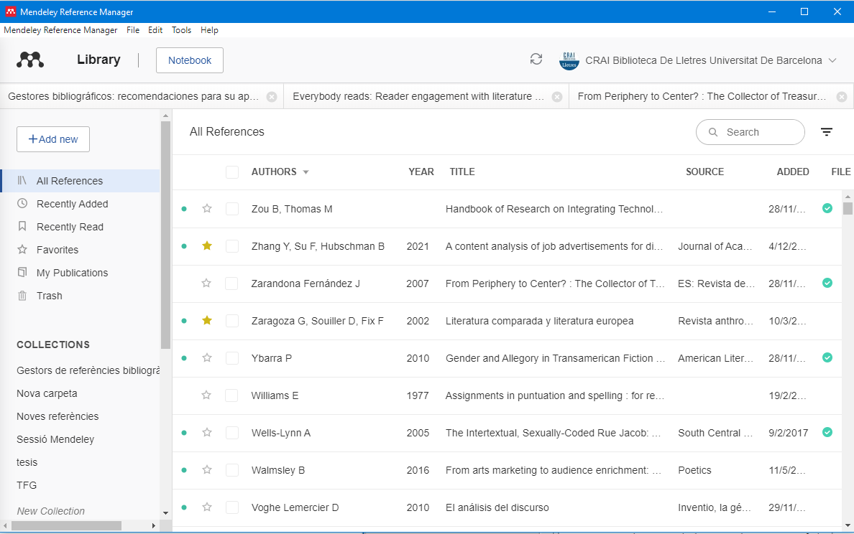
Marcar - Ordenar
Ordenar
Podem ordenar les referències per autor, títol, etc.
El punt verd marca els documents no llegits.
Els documents “favorits” es poden marcar i desmarcar amb l’estrella.

Slide 20
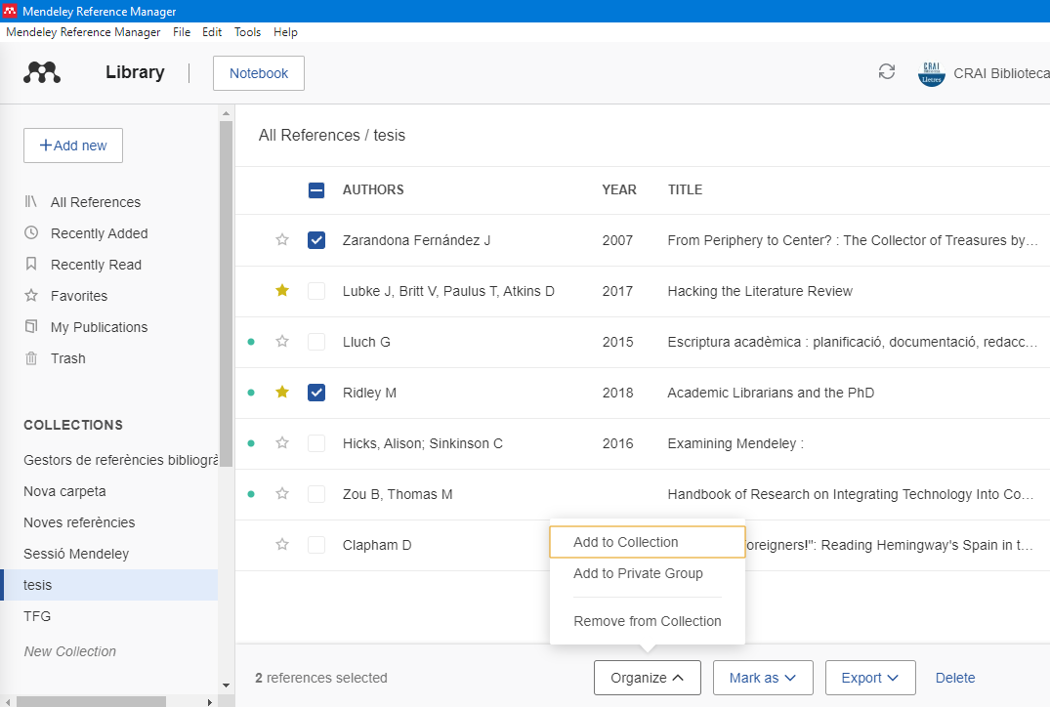
Accions massives
El panell d’accions s’obrirà quan marquem referències.
Afegir o treure d’una col·lecció.
Marcar o desmarcar dels favorits.
Exportar.
Esborrar (moure a la paperera).

Slide 21
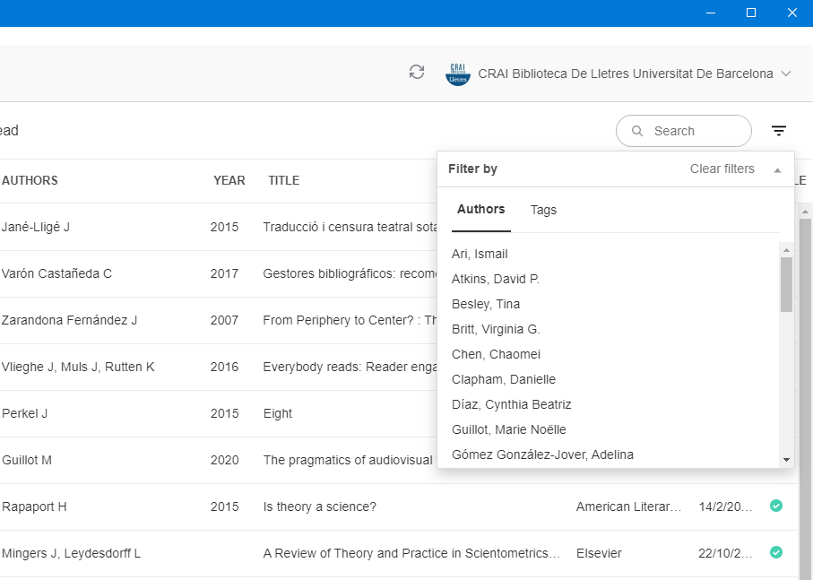
Buscar
Cercar
Filtrar
Cercador intern:
Busca als camps de títol, autor, any o font de les referències.
Fa la cerca a la carpeta on estiguem situats.
Es pot filtrar per autors o etiquetes.

Slide 22
Llegir i anotar

Slide 23
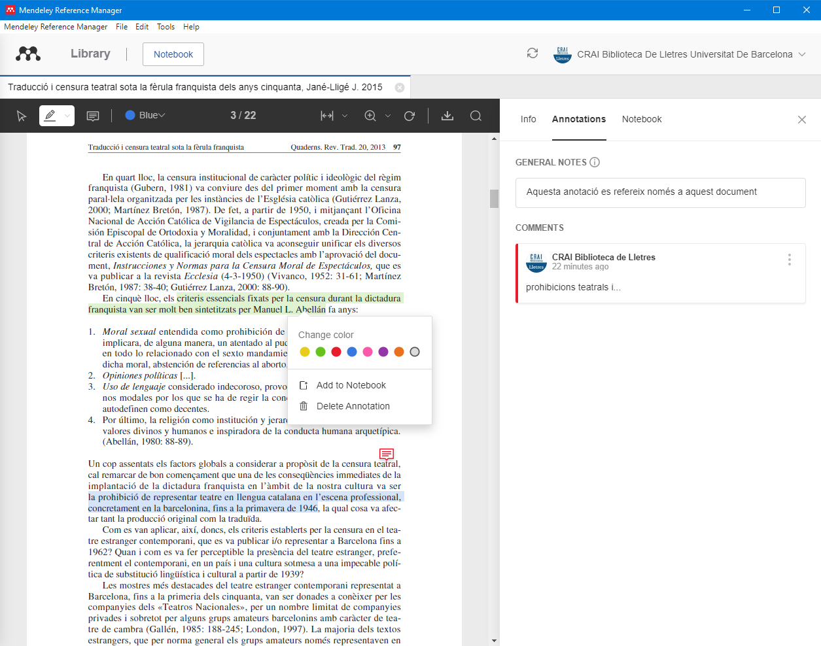
Llegir i anotar
Els PDF es poden llegir, subratllar i podem afegir-hi comentaris (Comments ).
Anotacions (General notes ): notes fora del PDF però lligades al document.
Notebook : és una llibreta de notes general on es pot escriure i enviar-hi els textos marcats.

Slide 24
Citar i referenciar

Slide 25
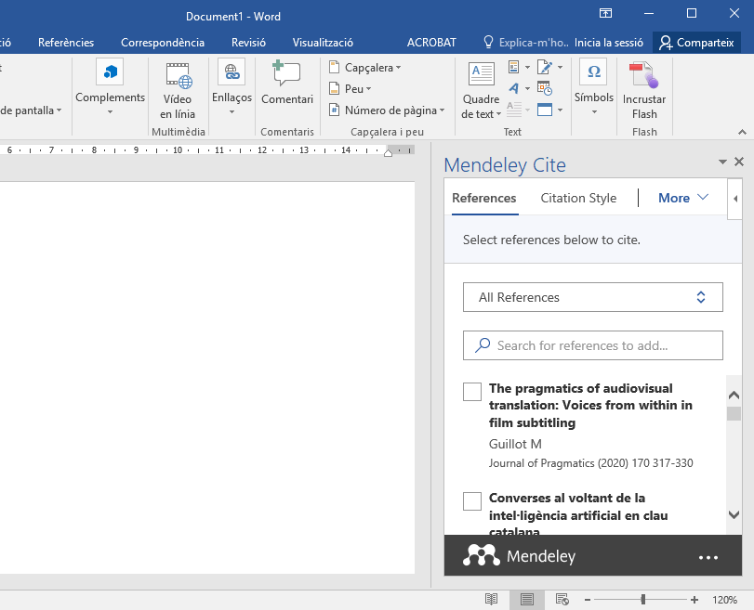
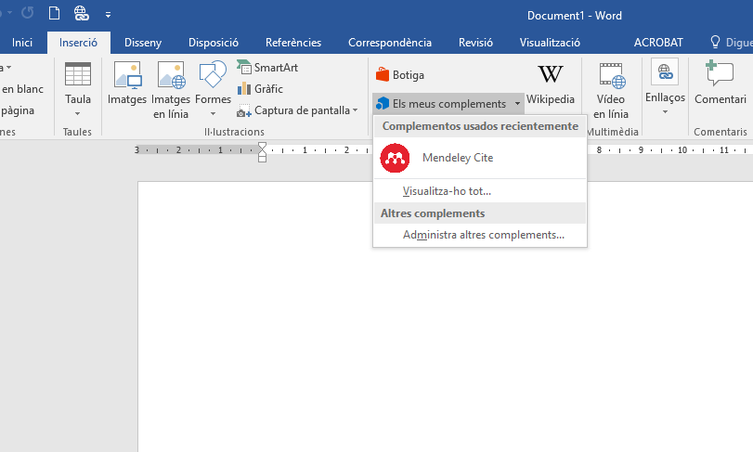
Mendeley Cite
Cite permet citar i generar
la bibliografia fàcilment en l’estil
de citació desitjat.
Complement per a MS Word Online, Office 365, Word 2016 i superiors.
Important:
Actualment s’han de seguir aquestes instruccions per instal·lar-lo
al compte d’Office 365 i MS Word 2016 de la UB.

Slide 26
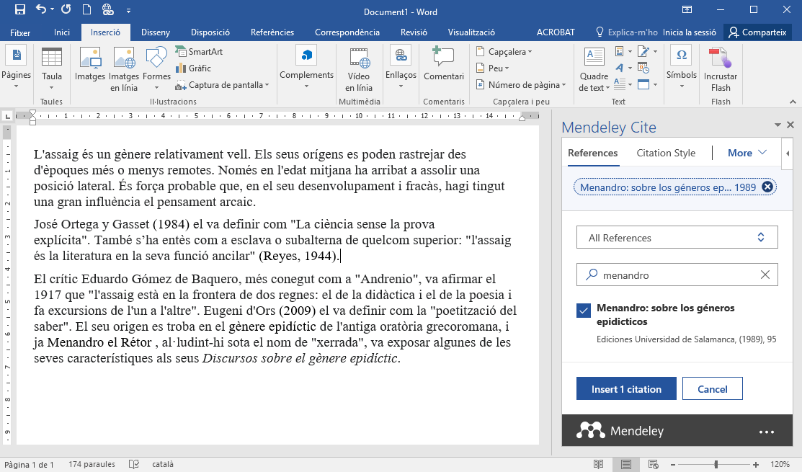
Mendeley Cite
Mentre redactem, podem buscar i introduir la citació directament al text sense haver de sortir del document.

Slide 27
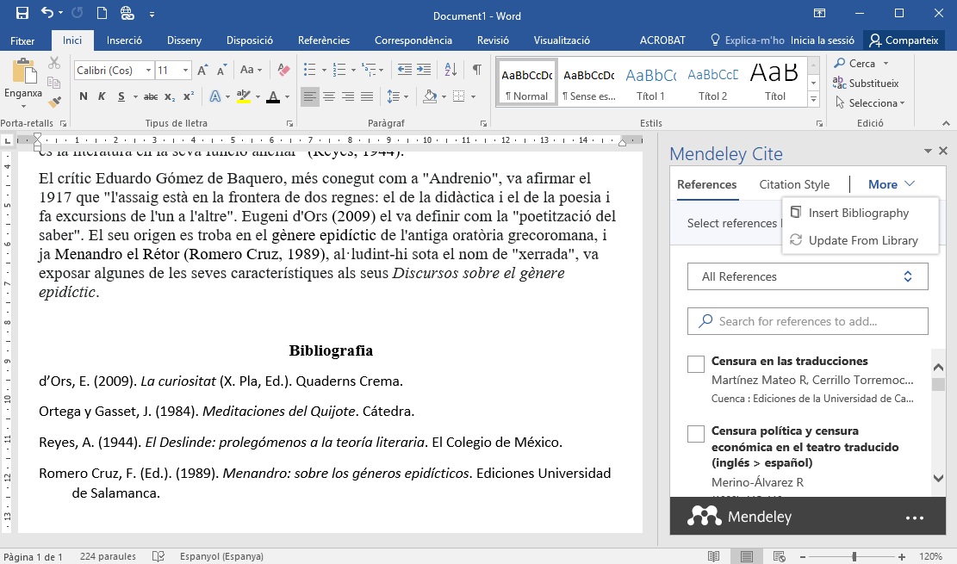


Mendeley Cite
Confeccionar automàticament la bibliografia amb els documents citats al text.

Slide 28
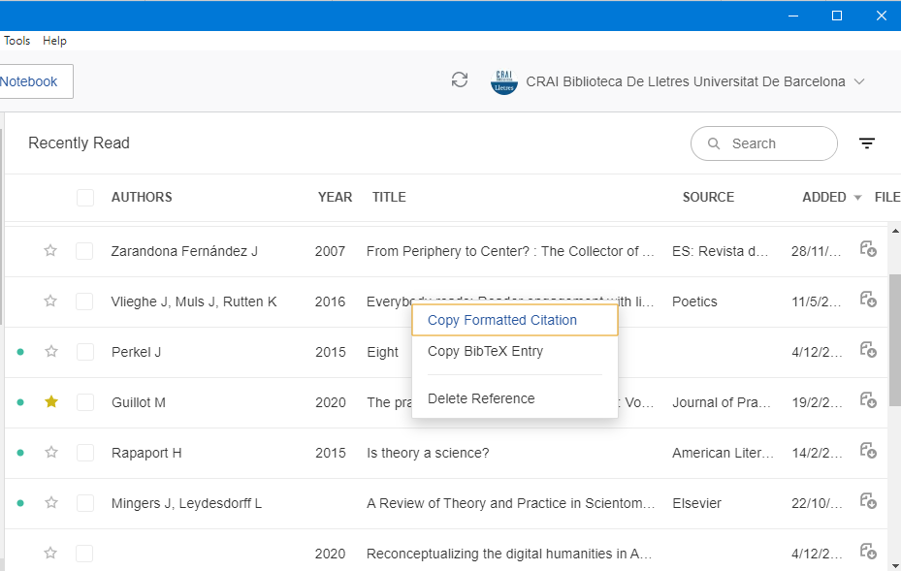
Copiar referència
Podem afegir referències no citades a qualsevol text des del Reference Manager:
Situar-se a sobre de la referència.
Clicar amb el botó dret del ratolí per obrir el menú.
Triar: Copy Formatted Citation

Slide 29
Col·laborar

Slide 30
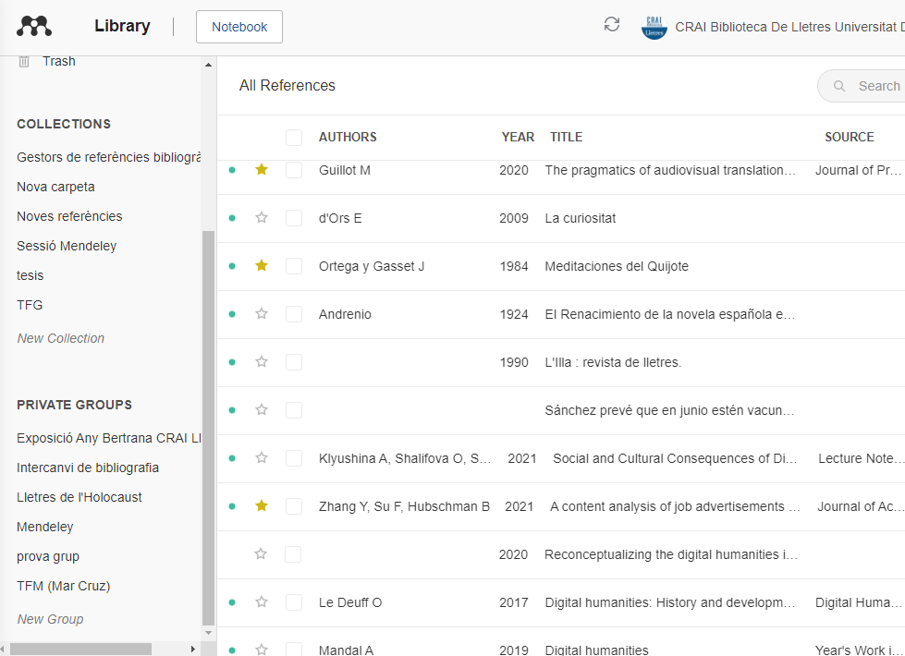
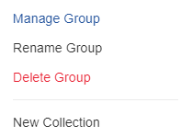
Grups privats
Es poden crear grups privats per compartir bibliografia i anotar els PDF conjuntament.
Clicant al nom del grup amb el botó dret del ratolí, s’obriran les opcions i podrem enviar invitacions per formar-hi part (Manage Group).

Slide 31
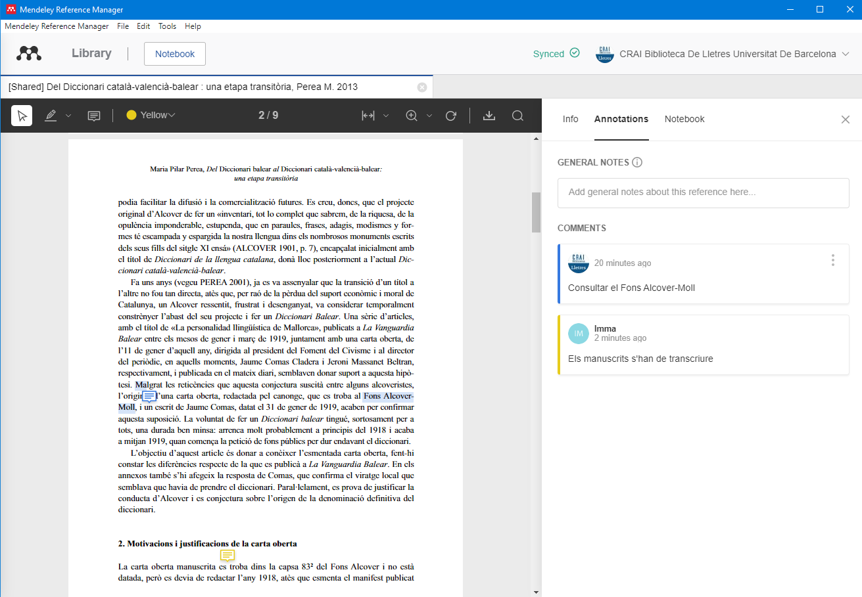
Grups privats
Els membres del grup podran afegir documents, comentar els PDF i veure els comentaris fets pels altres membres del grup.

Slide 32
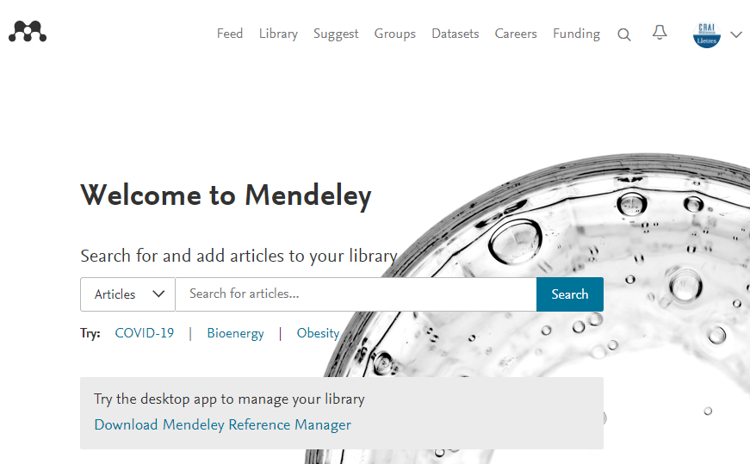
Mendeley Web
Library - accedir, actualitzar i gestionar la biblioteca personal de referències. Gestionar grups.
Suggestions - notificacions de publicacions a partir dels documents desats a la nostra biblioteca i altres factors del perfil. Es pot desactivar.
Search – cerca al catàleg de Mendeley i en molts casos es pot accedir als documents.

Slide 33
Per començar

Slide 34

Crear el compte
www.mendeley.com/

Slide 35
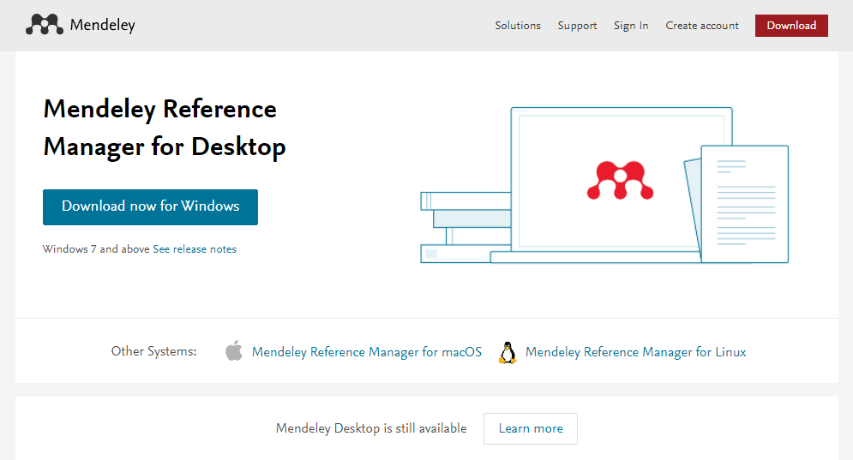
Descarregar i instal·lar
Reference Manager

Slide 36
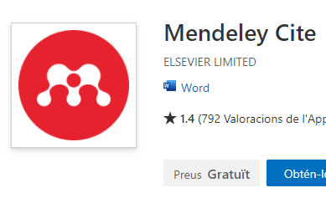
Descarregar i instal·lar
Cite
Instal·lació del nou Mendeley Cite a la UB:
Configuració de Mendeley Cite en Office 365 Pro Plus (UB)
Configuració de Mendeley Cite en Microsoft Word 2016 (UB)

Slide 37


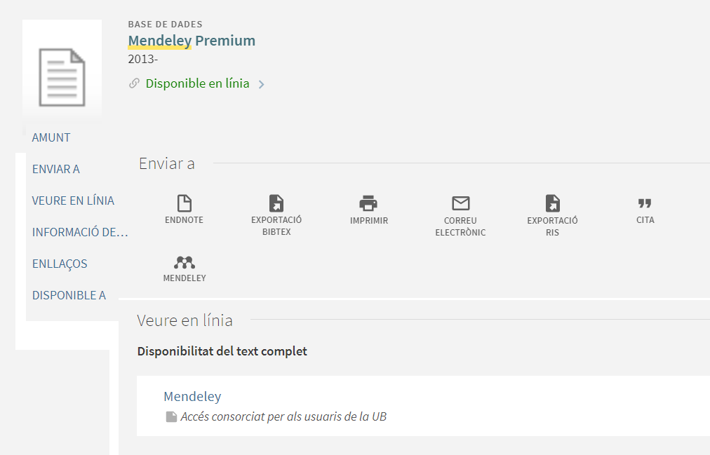
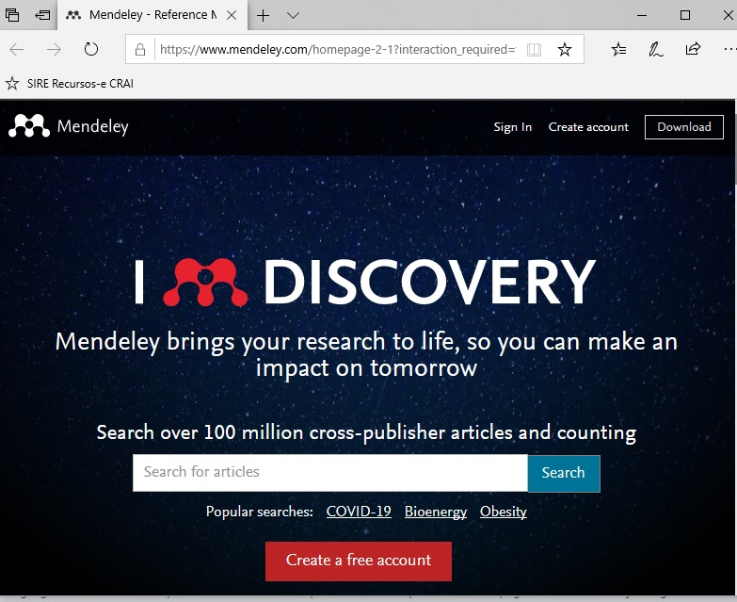
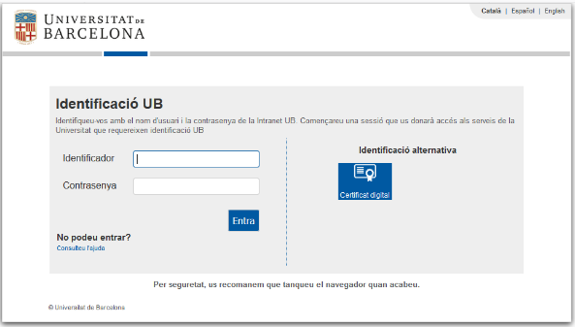
Activar Mendeley Institucional
Opció 1
1
Amb Cercabib
3
2

Slide 38


Activar Mendeley Institucional
Opció 2
1
Amb el Botó SIRE
2
3

Slide 39
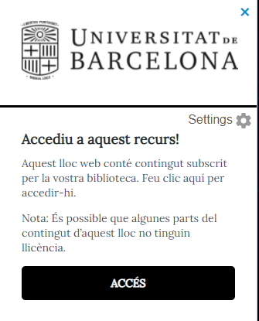
Activar Mendeley Institucional
Opció 3
1
Amb Library Access
3
2

Slide 40
Manuals
i ajuda

Slide 41
Adreces d'interès
Pàgina del CRAI UB sobre Mendeley Institucional
Preguntes freqüents sobre Mendeley (CRAI UB)
Guies oficials de Mendeley
Vídeo: Activar Mendeley Institucional amb el botó SIRE
Vídeo: Activar Mendeley Institucional via Cercabib
Vídeo: Botó SIRE: instal·lació i ús
Vídeo: Library Access: instal·lació i ús

Slide 42
Adreces d'interès
Instal·lació del nou Mendeley Cite a la UB:
Configuració de Mendeley Cite en Office 365 Pro Plus (UB)
Configuració de Mendeley Cite en Microsoft Word 2016 (UB)
Sistemes operatius:
Informació
Sobre el Mendeley Desktop:
Gestió de la bibliografia amb Mendeley (Desktop)

Slide 43

PREGUNTES?
S@U, Servei d'Atenció als Usuaris

Slide 44


© CRAI Universitat de Barcelona, octubre 2021

